Slide 1
6.3 输入输出包(java.io)
6.3.1 流的概念
6.3.2 java.io包
6.3.3 java的标准数据流
6.3.4 File类
6.3.5 字节流
6.3.6 字符流

Slide 2
6.3.1 流的概念
一、数据源、数据宿和流
数据源
程序
数据宿
Source
Destination
数据源：提供数据的地方，如磁盘文件、键盘或网络插口等
数据宿：接收数据的地方，如磁盘文件、显示器、网络插口或者打印机等

Slide 3
6.3.1 流的概念
一、数据源、数据宿和流
直接对数据源和数据宿操作的弊端：
  多样性会带来复杂性；
  希望有一个相对统一、简单的操作方式
问题：是否有一种办法可以解决由于数据源和数据宿多样性而带来的输入／输出操作的复杂性与程序员希望输入／输出操作的相对统一简单之间的矛盾呢？
答案：“流”

Slide 4
6.3.1 流的概念
一、数据源、数据宿和流
流：有两个端口的一条管道
当输入数据时：一端与数据源相连
当输出数据时：一端与数据宿相连
数据源或
数据宿
程序
流处理多样性和复杂性
输入／输出统一操作界面

Slide 5
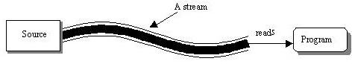
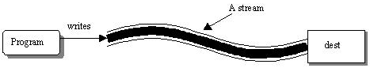
输入流和输出流示意图
输入流
输出流

Slide 6
6.3.1 流的概念
二、流的分类
根据流中数据传输的方向：输入流,输出流。
根据“管道”里流动的数据的类型, 流被分为字符流(Character Streams) 和字节流 (Byte Streams)
根据流的建立方式和工作原理，流分为节点流 (Node Streams) 与过滤流 (Filter Streams)，节点流是直接建立在输入、输出媒体之上的，而过滤流必须以某一个节点流作为流的来源

Slide 7
6.3.2 java.io包
java.io包支持两种类型的数据流：字节流和字符流。下图列出了java.io包中数据流的抽象类和文件类：
InputStream | 字节输入流的超类
OutputStream | 字节输出流的超类
Reader | 字符输入流的超类
Writer | 字符输出流的超类
File | 文件类
RandomAccessFile | 随机访问文件类

Slide 8
6.3.2 java.io包
字节流: 以字节作为基本单位进行读写
注意:InputStream和OutputStream是所有面向字节的输入输出流的超类
public int read() throws IOException
public int read( byte[] b ) throws IOException
public int read( byte[] b, int off, int len ) throws IOException
void write(int b) throws IOException
void write( byte[] b ) throws IOException
void write( byte[] b, int off, int len ) throws IOException

Slide 9
6.3.2 java.io包
字符流: 对以字符作为基本单位的数据源或者数据目的进行读写。
注意:Reader和Writer是所有面向字符的输入输出流的超类。
public int read() throws IOException
public int read(char[] cbuf) throws IOException
public int read(char[] cbuf,int off,int len) throws IOException
void write(String str) throws IOException
void write(char[] cbuf) throws IOException
void write(char[] cbuf,int off,int len) throws IOException

Slide 10
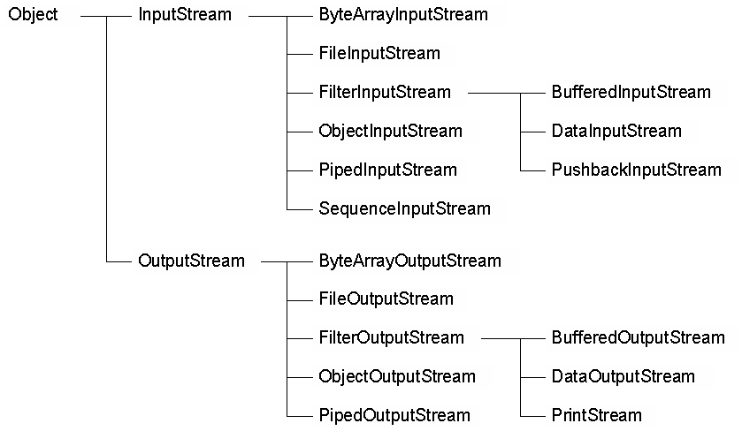
字节输入输出流的层次结构图

Slide 11
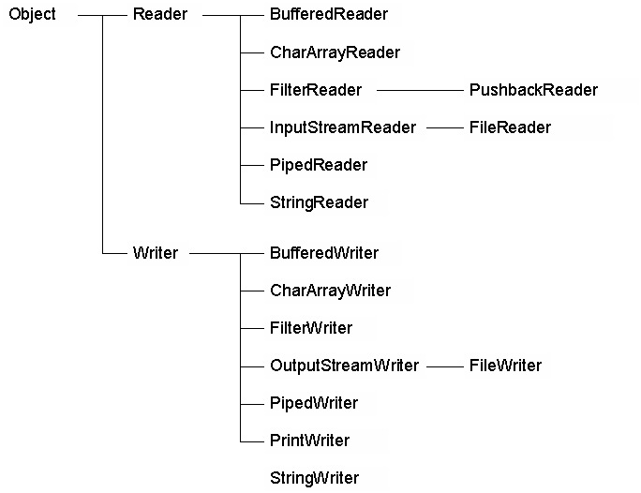
字符输入输出流的层次结构图

Slide 12
6.3.3 Java的标准数据流
在Java程序开始执行时，系统会创建三个流对象：
System.in: InputStream的一个子类的对象,使程序能够读取来自键盘的输入；
System.out: PrintStream的一个子类的对象，使程序能够向屏幕输出数据；
System.err: PrintStream的一个子类的对象，使程序能够向屏幕输出错误信息。
在没有转换之前,标准输入输出流都是字节流,可以通过InputStreamReader和OutputStreamWriter进行转换

Slide 13
char c=(char) System.in.read() ;
System.out.println(c);
如果输入‘你’，则输出?
因为相当于读取了字符‘你’的高位字节，并未读取完整的汉字。因此需要将字节流转换为字符流。
InputStreamReader isr=new InputStreamReader(System.in);
try
{
c=(char)isr.read();
System.out.println(c);
}
catch(IOException e){}

Slide 14
System.out.println( System.in.read() );
System.out.println( (int)System.in.read() );
System.out.println( (byte)System.in.read() );
System.out.println( (char)System.in.read() );
输入aaaa,输出:
97
97
97
a
byte b[]=new byte[3];
System.in.read(b);
for (int i=0;i<3;i++)
System.out.print(b[i]+" ");
System.out.println();
String s=new String(b);
System.out.print(s);
输入aaa,输出:
97 97 97
aaa

Slide 15
6.3.4 File类
文件、目录和路径
文件(file): 存储在辅助存储器中的一组相关信息的集合,它可以存放程序、文档、图片、声音或视频信息等。
目录(directory): 一种特殊的文件，用以存放普通文件或其他的目录。磁盘格式化时，系统自动地为其创建一个目录(称为根目录)。
路径(path): 从盘符经过各级子目录到文件的目录序列。指定了文件或目录的存放位置

Slide 16
6.3.4 File类
相对路径、绝对路径
什么叫当前目录?
一个树形结构中任一时刻，可以指定一个当前工作或操作的子目录——当前目录
凡从根目录开始的路径叫做绝对路径
例如: C:\Window\Java\myfile.java
凡不从根目录开始而从当前目录开始的路径叫相对路径
例如:当前工作目录为C:\Window，那么上述文件的相对路径写成 Java\myfile.java

Slide 17
6.3.4 File类
java.io.File类
专门处理文件，并获取文件的有关信息，如访问指定文件的所有属性、建立文件、删除文件和改变文件名称等。File类没有支持从文件读取数据或者往文件里写数据。
注意: 在Java中目录和文件都用File类表示
File类建立了Java语言和磁盘文件的联系
Notes:
Java把目录看作是一个特殊的文件

Slide 18
（1）File类的构造函数：
File(String pathname)
File(File parent, String child)
File(String parent, String child)
File(URI uri)
注意：
pathname和child指定文件名；
parent指定目录名，目录名既可以是字符串，也可以是File对象；
uri是统一资源标识符（见java.net包）
要表示‘\’字符（反斜杠）要用转义字符‘\\’
File f1 = new File(“G:\\java-example\\myfiel.txt");
File f2 = new File (“G:\\java", "myfie2.txt");
File f2 = new File ("myfie2.txt");

Slide 19
[举例1] 使用File类创建一个文件
import java.io.File;
public class creatFile{
public static void main(String[] args){
try{
File f1=new File("H:\\a.txt");
boolean success=f1.createNewFile();
if(success){
System.out.println("Creat Successfully");}
else{
System.out.println(f1.getPath());}
}catch(Exception e){
System.out.println(e.toString());
}
}
}

Slide 20
[举例2] 使用File类创建一个目录
import java.io.File;
public class creatFile{
public static void main(String[] args){
try{
File f1=new File("H:\\a");
boolean success=f1.mkdir();
if(success){
System.out.println("Creat Successfully");}
else{
System.out.println(f1.getPath());}
}catch(Exception e){
System.out.println(e.toString());
}
}
}

Slide 21
（2）File类的常用方法
（一）文件操作类方法
public boolean createNewFile()
//创建新文件。文件创建成功，返回true；若已有相同文件名存在，返回false。
public boolean renameTo(File dest)
//文件重命名。
public boolean delete()
//删除文件或空目录。

Slide 22
（2）File类的常用方法
（二）目录操作类方法
public boolean mkdir()
//创建指定目录，建立成功则返回true。
public String[] list()
//返回目录中的所有文件名字符串。
public File[] listFiles()
//返回目录中的所有文件对象。

Slide 23
（2）File类的常用方法
（三）获取文件属性
public String getName()
public String getParent()
public File getParentFile()
public String getPath()
public String getAbsolutePath()
public long length()
public boolean exists()
public long lastModified()
public boolean canWrite()
public boolean canRead()
public boolean isFile()
public boolean isDirectory()

Slide 24
举例：利用接口java.io.FilenameFilter和File类list方法，实现一个文件过滤器，把某个目录下的所有以.java结尾的文件都找出来
import java.io.*;
class DirFilter implements FilenameFilter
{ String extn;
public DirFilter(String extn)
{ this.extn=extn; }
public boolean accept(File dir,String name)
{ boolean isAccept;
if(name.indexOf(extn)==-1) isAccept=false;
else isAccept=true;
return isAccept; }
}
Notes:
//实现FilenameFilter接口的accept方法，文件过滤时系统自动调用accept

Slide 25
下面的程序利用上述过滤器找出当前目录下面指定类型（文件名中含有.java的文件）
import java.io.*;
public class DirList {
public static void main(String[] args) {
try {
File file=new File(". ");
String[] list=file.list(new DirFilter(".java"));
//得到当前路径下所有文件名含有.java的文件
for(int i=0;i<list.length;i++)
System.out.println(list[i]);
}
catch(Exception e) {
System.out.println(e.toString()); }
}}

Slide 26
小结
利用File类可以直接新建一个文件，也可以创建一个目录；
利用File类对象也可以获取文件（文件夹）的属性，检查一个File对象到底是一个文件还是目录，以及删除一个文件对象等操作。

Slide 27
6.3.5 字节流

Slide 28
1、InputStream和OutputStream
InputStream是所有面向字节的输入流的超类。其声明为：
public abstract class InputStream extends Object
主要的方法：
abstract int read()
int read(byte[] b)
int read(byte[] b, int off, int len)

Slide 29
1、InputStream和OutputStream
OutputStream是所有面向字节的输出流的超类。其声明为：
public abstract class OutputStream extends Object
主要的方法：
void write(byte[] b)
void write(byte[] b, int off, int len)
abstract void write(int b)

Slide 30
2、FileInputStream和FileOutputStream
FileInputStream和FileOutputStream的数据源都是文件，用于进行文件输入输出的处理
（１）FileInputStream:封装了从文件中读取字节的功能。
注意
该类是用来读取字节文件的，如图像文件，如果读取字符或者文本文件，则最好使用FileReader类。
例如: FileInputStream fs=new FileInputStream("a.txt")
File file=new File ("a.txt")
FileInputStream fs=new FileInputStream(file)
Notes:
新建一个文件输入流时一定要确保对应的文件是存在的．

Slide 31
举例: FileInputDemo.java源代码：打开用户输入的文件，并将其内容输出到屏幕上
class FileInputDemo {
public static void main(String args[]) {
if (args.length == 1) {
try {
FileInputStream fstream = new FileInputStream(args[0]);
DataInputStream in = new DataInputStream(fstream);
while (in.available() !=0) {
System.out.println (in.readLine());
}
in.close(); } catch (Exception e) {
System.err.println("File input error");
}
}
else
System.out.println("Invalid parameters");
}
}

Slide 32
（２） FileOutputStream
五个构造方法：
FileOutputStream(File file)
FileOutputStream(File file, boolean append)
FileOutputStream(FileDescriptor fdObj)
FileOutputStream(String name)
FileOutputStream(String name, boolean append)
写入字节的方法：
void write(byte[] b)
void write(byte[] b, int off, int len)
void write(int b)

Slide 33
3、过滤流
建立在某个输入/输出流之上的流，能够在数据读写的同时进行数据处理。例如,BufferedInputStream可以对任何种类的输入流进行带缓冲区的封装以达到性能的改善。
FilterInputStream BufferedInputStream
DataInputStream
ObjectInputStream
FilterOutputStream BufferedOutputStream
DataOutputStream
ObjectOutputStream

Slide 34
注意
必须将过滤流和节点流连接。连接是通过在过滤流的构造方法中指定入口参数——某个节点流对象来实现的。如：
FileInputStream in=new FileInputStream(“text”);
BufferedInputStream bufin=new BufferedInputStream(in)

Slide 35
（１） BufferedInputStream
对I/O进行缓冲是一种常见的性能优化方法。Java的BufferedInputStream类可以对任何的InputStream流进行带缓冲的封装以达到性能的改善。该类在已定义输入流上再定一个具有缓冲的输入流，可以从此流中成批地读取字符而不会每次都引起直接对数据源的读操作。数据输入时，首先被放入缓冲区，随后的读操作就是对缓冲区中的内容进行访问。

Slide 36
该类有两个构造方法：
1）public BufferedInputStream(InputStream in);
2）public BufferedInputStream(InputStream in,int size);
两种构造方法都是为某种输入流in 创建一个缓冲过滤流
方法一
方法二
创建的缓冲大小为
缺省值（32bytes）
用户指定缓冲区大小
注意：对方法二，在性能优化时，通常都把size的值设定为内存页大小的整数倍。在I/O量不大时，该类所起作用不是很明显，但当程序I/O量很大，且对程序效率要求很高时，使用该类就能大大提高程序的效率。

Slide 37
（２） DataInputStream和DataOutputStream
DataInputStream用来从一种已定义的输入流中读取Java基本数据类型的数据，如布尔型数、整型数、浮点数等。
DataOutputStream用来将Java基本数据类型数据写到一个数据输出流中。
（３） ObjectInputStream和ObjectOutputStream
ObjectInputStream和ObjectOutputStream是针对对象的输入输出。

Slide 38
6.3.5 字符流

Slide 39
6.3.5 字符流
1. FileReader和FileWriter
这两个类用于字符文件的输入输出处理，是专门读取和输出字符（文本）文件的类。

Slide 40
都必须保证文件存在
，否则会抛出FileNot
FoundException异常
(1) FileReader
构造方法：
File f=new File(“d:\\t1.txt”);
FileReader f1=new FileReader(f);
FileReader f2=new FileReader(“d:\\t1.txt”);
重要方法：
(1) read( )
(2) read(char b[ ])
(3) read(char b[ ],int off,int len)
(4) close()

Slide 41
(2) FileWriter
如果指定文件不存在，则会自动创建这个文件，如果存在，要保证这个文件有写权限
构造方法：
File f=new File(“d:\\t1.txt”);
FileWriter f1=new FileWriter(f);
FileWriter f2=new FileWriter(“d:\\t1.txt”);
重要方法：
(1) write(char c)
(2) write(char b[ ])
(3) write(char b[], int off, int len)
(4) close()
注意：写完后一定要关闭输出流，数据才真正地写到了文件中！

Slide 42
例１：以行为单位从一个文件读取数据（FileReader通过
BufferedReader封装，就可以调用readline()一行行读出文件内容）
BufferedReader in = new BufferedReader(
new FileReader("F:\\nepalon\\TestIO.java");
String s;
while((s = in.readLine()) != null)
System.out.println(s);
in.close();

Slide 43
例2：向一个文件写数据（FileWriter通过
PrintWriter封装，就可以调用print()和println()轻松
向文件写入内容）
try{
PrintWriter out1 =new PrintWriter(new BufferedWriter(new FileWriter("F:\\nepalon\\ TestIO.out"));
int lineCount = 1;
out1.println(" We are good friends!!!" );
out1.close();
}catch(EOFException ex){
System.out.println("End of stream" ) ;

Slide 44
字符文件输入/输出小结：
要建立(或打开)一个文件并对它进行输入、输出，需要如下几步：
(1) 用File类建立(或打开)一个文件；
(2) 用FileWriter(FileReader)类建立输出(输入)流；
(3) 调用write(read)进行输出(输入) ；
(4) 关闭输出(输入)流。

Slide 45
2. InputStreamReader和OutputStreamWriter
作用：把字节流转换成字符流
构造方法：参数是字节流，返回字符流
  public InputStreamReader(InputStream in)
  public InputStreamReader(InputStream in,String enc)
  public OutputStreamWriter(OutputStream out);
  public OutputStreamWriter(OutputStream out,String enc)
Notes:
in是字节流，而InputStreamReader是字符流，但是其来源是字节流in，因此InputStreamReader就可以把字节流in转换成字符流处理。
enc是编码方式，就是从字节流到字符流进行转换时所采用的编码方式。例： ISO8859-1，UTF-8，UTF-16等等。
out是字节流，而OutputStreamReader是字符流。

Slide 46
2. InputStreamReader和OutputStreamWriter
常用方法：
（１）读入和写出字符：基本同Reader和Writer。
（２）获取当前编码方式：public StringgetEncoding()。
（３）关闭流：public void close() throws IOException。
Notes:
in是字节流，而InputStreamReader是字符流，但是其来源是字节流in，因此InputStreamReader就可以把字节流in转换成字符流处理。
enc是编码方式，就是从字节流到字符流进行转换时所采用的编码方式。例： ISO8859-1，UTF-8，UTF-16等等。
out是字节流，而OutputStreamReader是字符流。

Slide 47
例１：以字符为单位接收键盘的输入
BufferedReader stdin = new BufferedReader(
new InputStreamReader(System.in));
System.out.println(“Enter a line:” );
System.out.println(stdin.readLine());

